Slide 1
Мастер-класс
«Применение технологии деятельностного метода на уроках
математики через задачи открытого типа»
Сидина Ирина Юрьевна, МБОУ лицей №81

Slide 2
Классификация задач открытого типа
задачи с не сформулированным вопросом
задачи с недостающими данными
задачи с лишними данными
задачи с несколькими решениями
задачи на соображение, логическое мышление

Slide 3
закрытые и открытые задачи
Закрытого типа | Открытого типа
условие
сформулировано четко конкретно, однозначно | формулировка нечеткая вариативная, противоречивая
решение
существует алгоритм (способ) | алгоритма нет
Ответ
единственный правильный ответ | много правильных ответов
Цель использования
Целью решения «закрытой задачи» является умение решать по алгоритму, при изучении и закреплении нового материала, | Целью решения «открытой задачи» является формирование творческого мышления, развитие способности генерировать идеи и готовности к решению нестандартных задач.

Slide 4
Концептуальная основа опыта
В глубине души учителя осознают, что на карете прошлого далеко не уедешь, тем более, когда рядом педагогическое пространство рассекают современные автомобили.
Е. Ямбург
Изучение теоретической базы
Теоретическая база опыта:
основы ТРИЗ
(Г. С. Альтшуллер);
основы НФТМ-ТРИЗ
(М. М. Зиновкина);
понятие открытой задачи
(А. А. Гин);
системы творческих заданий (П. М. Горев, В. В. Утёмов);
приемы обучения поиску новых идей и самостоятельного составления заданий (М. Ю. Шуба);
понятие интеллектуального и творческого потенциала человека
(С. С. Бакулевская);
методика «Креатив-боя» (А. Ф. Кавтрев).
Идея : при изучении предмета использовать задачи открытого типа.
Противоречие: не смотря на высокий развивающий потенциал открытых задач,
в школьных учебниках математики и методических пособиях их почти нет, также
как и методик их составления и использования при обучении математике.
Цель опыта: подобрать или составить открытые задачи и апробировать их использование на различных этапах урока математики и внеклассных занятиях.
Читать об авторах и их идеях

Slide 5
Открытые задачи на уроках математики
Закрытые задачи | Открытые задачи
Из пункта А в пункт В, расстояние между которыми 18 км, навстречу друг другу вышли два пешехода. Скорость одного пешехода 2 км/ч, а скорость другого – 4 км/ч. Какое расстояние будет между пешеходами через 2 часа?. | Из пункта А в пункт В, расстояние между которыми 18 км, вышли два пешехода. Скорость одного пешехода 2 км/ч, а скорость другого – 4 км/ч. Какое расстояние будет между пешеходами через 2 часа?.
Сумма двух чисел 96, а разность 18. Найдите эти числа. | Подумайте, можно ли подобрать два таких числа, что их сумма равна 96, разность 18? Если да, то объясните, каким образом.
Чему равен угол между часовой и минутной стрелками, если часы показывают 3 часа? | Подберите такое время, чтоб угол между часовой и минутной стрелкой был прямым. Сколько существует вариантов?

Slide 6
t=2ч
Тема «Решение задач на движение»
(5 класс)
?
Из пункта А в пункт В, расстояние между которыми 18 км, навстречу друг другу вышли два пешехода. Скорость одного пешехода 2 км/ч, а скорость другого – 4 км/ч. Какое расстояние будет между пешеходами через 2 часа?
А
В
18
А
В
А
В

Slide 7
Тема «Решение задач на движение»
(5 класс)
?
А
В
Из пункта А в пункт В, расстояние между которыми 18 км, навстречу друг другу вышли два пешехода. Скорость одного пешехода 2 км/ч, а скорость другого – 4 км/ч. Какое расстояние будет между пешеходами через 2 часа?
S
А
В
?

Slide 8
Критерии оценивания по В.В Утёмову
 | Эффективность решения (достигнуто ли требуемое в задаче? | Оптимальность (оправдано ли такое решение? | Оригинальность (ново ли решение, или решение обыденное? | Разработанность (достаточно ли подробно описан ход решения, или решение на уровне идей?)
0 | По решению не ясно, как можно достигнуть искомого результата | Решение слишком громоздкое; использование множества приемов не оправданно | Решение стандартное, встречается более чем у 10 % школьников | Не описан или непонятен ход решения задачи
1 | В целом ход решения понятен, и результат так достигнуть можно, но некоторые моменты решения не продуманы или нечетко объяснены | Решение оптимально, но некоторые моменты процесса решения можно значительно упростить | Решение встречается в ответах редко: от 5 до 10 % школьников | Решение описано на уровне идей, которые возможно довести до разумного конца
2 | редложенное решение позволят четко понять, как достигнуть результата | Предложенное решение позволят четко понять, как достигнуть результата | В решении использован тот или иной метод, благодаря которому получилось достаточно емкое, четкое и оптимальное «красивое» решение | Четко и грамотно описано решение и обоснованы все действия

Slide 9
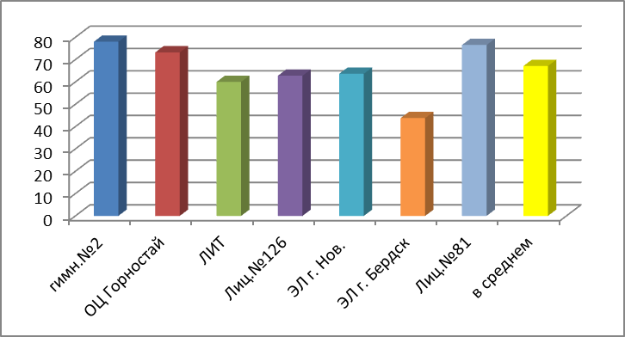
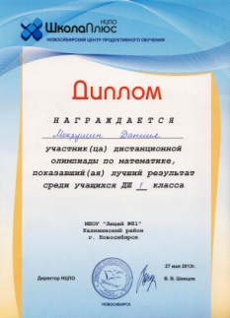
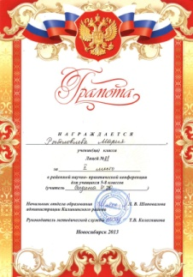
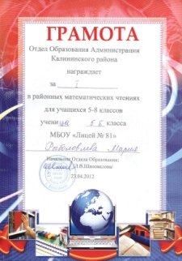
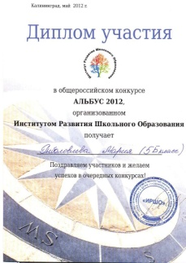
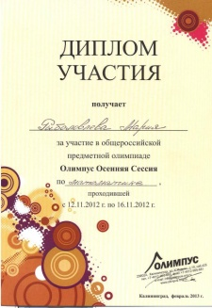
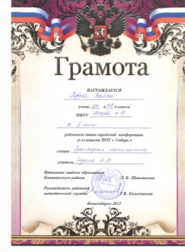
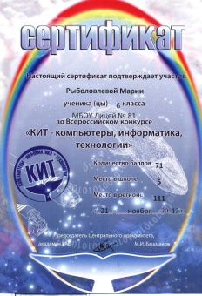
Качественные показатели результатов
Результаты ГИА
Учебный год | Класс | Форма | Количество обучающихся | Результативность (ср. балл)
2011-2012 уч.г | 9б | ГИА | 16 | 4,5
 | 11в | ЕГЭ | 17 | 42
2012-2013 уч.г | 11б | ЕГЭ | 17 | 48,8
2013-2014 уч.г | 11а | ЕГЭ | 28 | 58,6
Результат работы в специализированном классе по с равнению с другими ОУ области
Качество знаний обучающихся

Slide 10
 | Количество участников
 | 2012-2013 уч.г | 2014-2015 уч.г | 2015-2016 уч.г (1 полугодие)
Всероссийская олимпиада школьников по математике | 7 | 15 | 20
«Кенгуру» (международный конкурс) | 16 | 28
«КИТ» (международный конкурс) | 10 | 25 | 25
«Инфознайка» (международный конкурс) | 5 | 27 | 27
«Олимпус» | - | 24 | -
Всероссийская олимпиада школьников имени Н.П. Румянцева по математике | - | 24 | 31
Всероссийская олимпиада школьников имени по математике и криптографии | 3 | 2 | 11
Устная олимпиада по математике | - | 2 | 5
Турнир «РИНРУТ» | - | 2 | 5
Дистанционная олимпиада по математике http://olymp.ifmo.ru/ | 8 | 11 | 21

Slide 11
Мнение учеников
«… Решать такие задачи намного интереснее, они отличаются от задач из школьного учебника…»
«… Можно предлагать разные идеи, использовать разные решения…»
«… Каждый человек должен быть креативным…»
«… Такие задачи учат решать проблемы в жизни…»
«… Я учусь делать выбор, когда вариантов решения много, надо, чтобы он оказался лучшим… »

Slide 12
Библиографический список
Возрастные возможности усвоения знаний /
Под ред. Д. Б. Эльконина, В. В. Давыдова. – М., 1966.
Гин А. А., Кавтрев А. Ф. «Креатив-бой»: как его провести. –
М.: Вита-пресс, 2012. – 32 с.
Горев П. М., Рычкова О. В. Открытые задачи как средство достижения школьниками метапредметных результатов на современном креативном уроке математики // Концепт. – 2015. – № 5 (май). – ART 15132. – URL: http://e-koncept.ru/2015/15132.htm.
Горев П. М., Рычкова О. В. Открытые задачи как стимульный материал развивающего эффекта креативного урока математики // Вестник Челябинского государственного педагогического университета. – 2015. – № 6. – С. 32–40.
Горев П. М., Утёмов В. В. Научное творчество: Практическое руководство по развитию креативного мышления. – М.: Книжный дом «ЛИБРОКОМ», 2013. – 112 с.
Горев П. М., Утёмов В. В. Оценивание метапредметных результатов освоения программ общего образования на основе коэффициента интеллектуальности // Концепт. – 2014. – № 4 (апрель). – ART 14079. – URL: http://e-koncept.ru/2014/14079.htm.
Зиновкина М. М. НФТМ-ТРИЗ: Креативное образование XXI века. Теория и практика. – М.: МГИУ, 2008. – 306 с.
Концепция развития математического образования в Российской Федерации. – URL: http://минобрнауки.рф/документы/3894.
Математические этюды. – URL: http://www.etudes.ru.
Матюшкин A. M. Проблемные ситуации в мышлении и обучении. – М.: Педагогика, 1972.
Махмутов М. И. Организация проблемного обучения в школе. Книга для учителей. – М.: Просвещение, 1977.
Международная программа по оценке образовательных достижений учащихся (2012 г.). – URL: http://www.centeroko.ru/pisa12/pisa12_res.htm.
Метапредметный подход в обучении школьников / Авт.-сост. С. В. Галян. – Сургут: РИО СурГПУ, 2014. – 64 с.
Нестандартные задачи. – URL: http://eruditov.net.
Примеры контекстных задач. – URL: http://fiziola.ucoz.ru.
Примеры открытых изобретательских задач. – URL: http://www.trizland.ru.
Утёмов В. В., Зиновкина М. М., Горев П. М. Педагогика креативности: Прикладной курс научного
творчества. – Киров: Изд-во МЦИТО, 2013. – 212 с.
Шуба М. Ю. Учим творчески мыслить на уроках математики. – М.: Просвещение, 2012. – 218 с.

